Slide 1
Обобщение педагогического опыта
Социальный педагог
МБОУ СОШ № 2
Воробьева Айгуль Леонидовна

Slide 2
«Если содержание деятельности специалиста имеет цель, определенный алгоритм… стандарт или норматив действий, объективные критерии оценки результатов деятельности, то можно говорить о технологичности его работы».
Л.Е. Никитина

Slide 3
Тема:
Современные технологии социально-педагогического сопровождения школьников

Slide 4
Цель: показать использование современных технологий социально-педагогического сопровождения школьников
Задачи:
рассмотреть социально-педагогические технологии при работе в общеобразовательном учреждении;
рассмотреть методы работы социального педагога в общеобразовательном учреждении;
проанализировать результаты деятельности за 3 года.

Slide 5
Новизна представленного опыта работы
Создание активной познавательной атмосферы с целью переориентации сознания учащихся на то, чтобы учение из каждодневной принудительной обязанности превращалось для них в часть общего знакомства с собственным внутренним миром, что является составляющей частью социализации личности.
Достижение высокого уровня обобщения материала личностно - ориентированного содержания путём его ситуативной вариативности.
Модернизация занятия. Предпочтение отдаётся его нетрадиционным формам (групповая дискуссия, психологические этюды, вербализация процесса самопознания).
Комплексное применение коллективной, групповой и индивидуальной работы класса в диагностическом, коррекционном, развивающем направлениях.

Slide 6
Психолого-педагогическое сопровождение детей и подростков в процессе школьного обучения.
Деятельность:
Помощь учащимся в решении актуальных задач развития, обучения и социализации.
Психологическое сопровождение процесса адаптации в 1 и 5 классах, проведение диагностического минимума.
Подготовка к профильному обучению – изучение мотивации выбора обучения в 10 классе, сопровождение адаптационного процесса.
Профориентационная работа в 9 и 11 классах. Подготовка к сдаче государственной итоговой аттестации.
Профилактика различного рода зависимостей.
Психологическая помощь семьям детей групп особого внимания.
Развитие психологической компетентности учащихся, родителей и педагогов.

Slide 7
Результаты деятельности: количество обращений на индивидуальное консультирование

Slide 8
Причины обращений за консультацией

Slide 11
Участие в акциях и конкурсах:
№ п/п | Мероприятия | Учебный год
1 | Акция «Я выбираю жизнь» | 2013-2014 г
2 | Интернет – игра «Главная книга страны» | 2013-2014 г
3 | Конкурс сочинений на тему «Мой наказ депутату государственной думы» | 2015-2016 г
4 | Конкурс «Безопасный мир» | 2014-2015 г
5 | Районная конференция «Я намечаю путь к открытию» | 2015-2016 г
6 | Конкурс «Мир в твоих руках – выбери достойное будущее» | 2014-2015 г

Slide 12
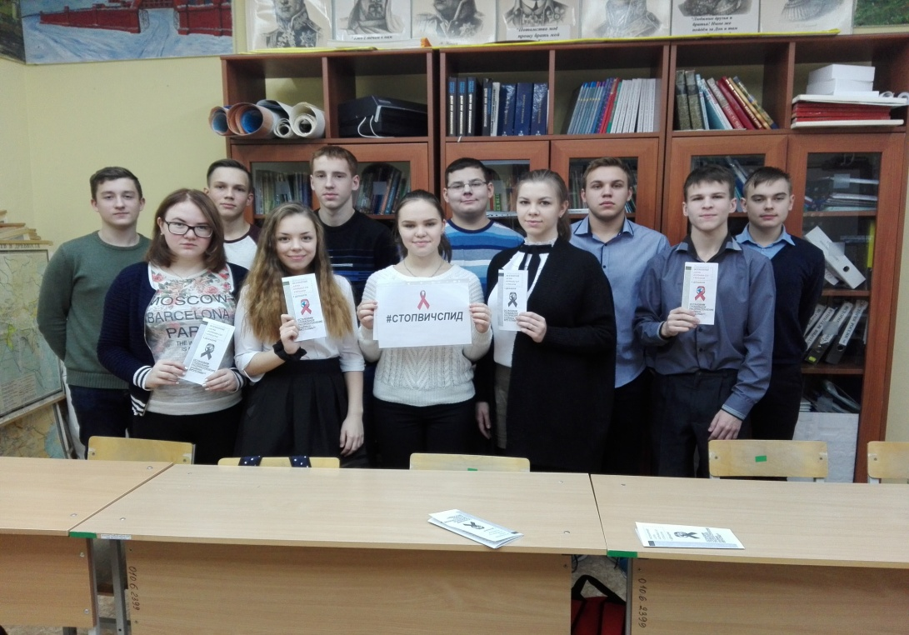
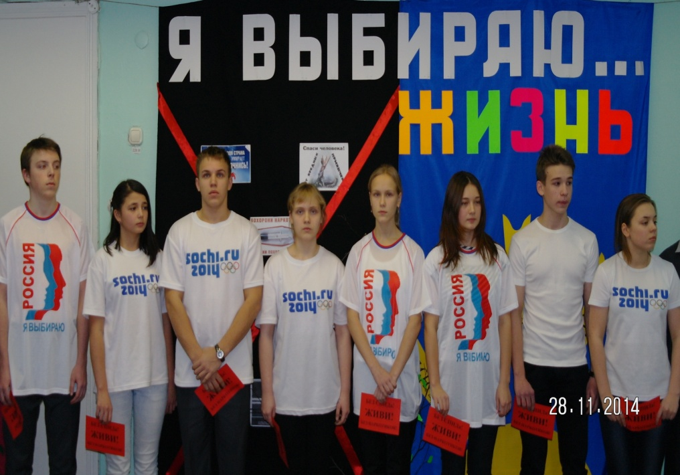
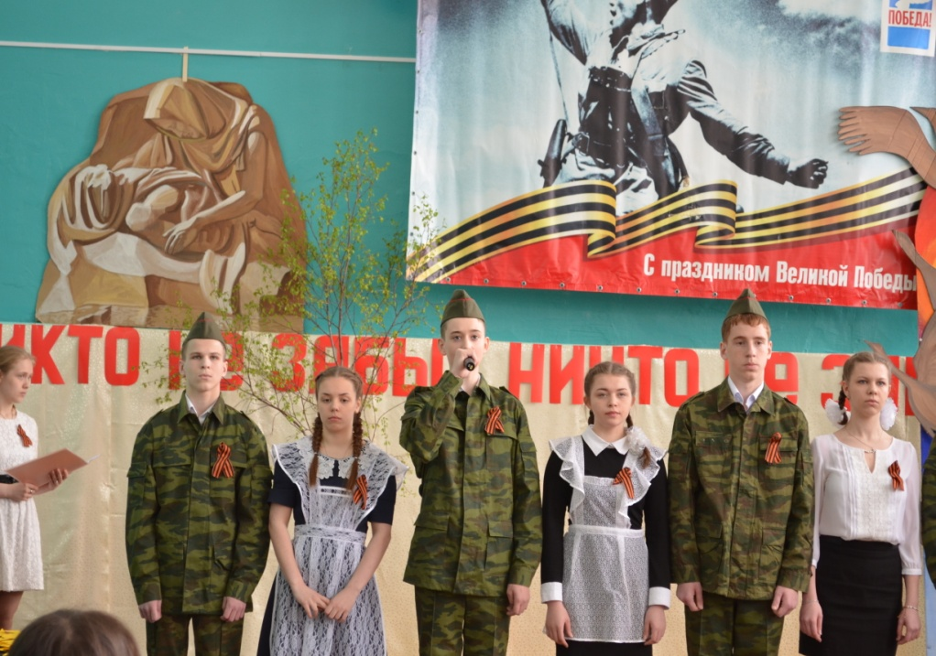
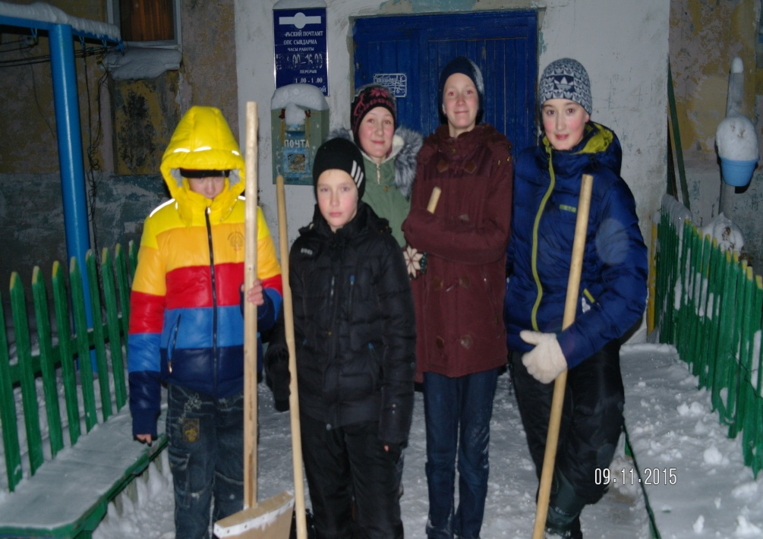

Slide 13
Анализ условий достижения результата.
«Не для школы, а для жизни мы учимся»
Античный афоризм.

Slide 14
Социально-педагогическая технология: понятие и сущность
Технология – это наука о мастерстве, искусстве практической деятельности.
Обоснованную технологию отличают три признака:
разделение процесса на взаимосвязанные этапы;
координированное и поэтапное выполнение действий, направленных на достижение искомого результата;
однозначность выполнения включенных в технологию процедур и операций, что является непременным и решающим условием достижения результатов, поставленной цели.

Slide 15
Социальная технология
Социальная технология – это специальная разработанная программа исследования социальной проблемы.
Понятие в России появилось в 70-80 годы XX века.
Первые отечественные исследователи по данной проблеме:
Н.С. Данакин;
А.К. Зайцев;
Л.Я. Дятченко.

Slide 16
Педагогическая технология
В конце 1980 начале 1990-х годов в России получает развитие концепция технологизации учебного процесса, которая способствовала утверждению выражения «педагогическая технология обучения».
В 90-е годы XX века появилось понятие «педагогическая технология воспитания». В педагогических ВУЗах были введены учебные дисциплины, появились первые пособия.
Единой трактовки
понимания нет.
Педагогическая технология – это совокупность основных методов (научно обоснованных способов деятельности), направленных на достижение цели;
Педагогическая технология – это программа (проект определенной педагогической деятельности), последовательно реализуемых на практике;
Педагогическая технология – это совокупность действий, операций и процедур, инструментально обеспечивающих получение прогнозируемого результата.

Slide 17
Социально-педагогическая технология
Понятие появилось в 1990-х годах и связано с ведением в 1991 году института социальной педагогики.
Социально-педагогическая технология – это:
Наука о мастерстве, искусстве практической деятельности.
Наука об искусстве достижения прогнозируемой социально-педагогической цели.

Slide 18
Классификация социально-педагогической технологии
Теоретическая
социально-педагогическая
технология
Представлена в виде:
учебника;
учебного пособия;
учебно-методического
пособия;
теоретической разработки
технологии.
Исследовательская
социально-педагогическая
технология
Представлена в виде:
-программы исследования;
методики исследовательской
деятельности;
экспериментальной
разработки.
Прикладная (практическая) технология
общего типа
Прикладная (практическая) технология
частного типа

Slide 19
Социально-педагогические технологии работы с детьми группы риска
1. Организационные социально-педагогические технологии включают:
Формирование банка данных детей и подростков группы риска.
Диагностика проблем личностного и социального развития детей и подростков.
Разработка и утверждение программ социально-педагогической деятельности с ребенком, группой, общностью.
Обеспечение условий реализации программ.
Консультирование.
Межведомственные связи социального педагога.
2. Социально-педагогические технологии индивидуальной и групповой работы.

Slide 20
Направления работы по социально-педагогическому сопровождению
  профилактика;
  диагностика:
  индивидуальная и групповая (скрининг). Приложение 1.
  консультирование;
  развивающая работа;
  психологическое просвещение и образование: формирование психологической культуры, развитие психолого-педагогической компетентности учащихся, родителей, педагогов. Приложение: Современные технологии по педагогической профилактике.
  Приложение: Адаптация пятиклассников.

Slide 21
МЕТОДЫ СОЦИАЛЬНО-ПЕДАГОГИЧЕСКОГО СОПРОВОЖДЕНИЯ
Деловая игра
Психологическое консультирование;
Способ беседы;
Способ групповой тематической дискуссии
Способ ролевой игры

Slide 22
ТРЕНИНГ
Тренинг - особая разновидность обучения через непосредственное «проживание» и осознание возникающего в межличностном взаимодействии опыта, которая не сводима ни к традиционному обучению через трансляцию знаний, ни к психологическому консультированию либо психотерапии.

Slide 23
Определенные группы социально- психологического тренинга
«Я - Я»: тренинги личного роста, ориентированные в первую очередь на внутриличностный контекст работы участников, систему отношений к самому себе, развитие рефлексивных методов. В данной работе группа выступает средством поддержки и источником обратной связи.
«Я - остальные люди»: тренинги коммуникативных умений и различных социальных навыков. Группа служит собственного рода «полигоном» для отработки соответствующих умений и навыков. Данный аспект работы более характерен для тренингов общения.
«Я - социальная группа»: тренинги сплочения команды, социально-психологической адаптации в конкретном коллективе. Главным предметом работы является некая социальная общность, конкретные участники тренинга рассматриваются как её члены.
«Я - профессия»: тренинги профессионального самоопределения. Предмет работы - система отношений человека к профессиональной деятельности, а также коммуникативные навыки, нужные для становления специалиста.

Slide 24
Структура занятий
обряд приветствия
разминка
основное содержание занятия
рефлексия
обряд прощания

Slide 25
Наблюдаются положительные изменения в гуманитарно-познавательной компетентности учащихся. Происходит развитие творческих способностей учащихся, усиливается мотивация учащихся к освоению опыта общественной жизни и общественных отношений, повышается интерес к изучению собственного внутреннего мира.

